Slide 1
Paradox včasnej diagnostiky
Tento príspevok je založený na osobnom poznaní autora. Jeho skúsenosti sú autentické.
Zjednodušenia a zovšeobecnenia vznikli po mnohých mentálnych experimentoch počas vlastnej liečby a na základe početných rozhovorov s chemickými sestrami a bratmi, rodinou, priateľmi
a zdravotníckymi pracovníkmi.
Nemajú za cieľ urážať, ale odhaliť iný aspekt liečby rakoviny.
Venujem všetkým chemickým bratom a sestrám, ktorí sa nedožili.
Milan Krajčovič, september 2022

Slide 2
Všetci sa pýtajú
PRED LIEČBOU
[Ja]: Aké budú následky?
[Doktor]: To je individuálne ...
PO LIEČBE
[Ja]: Prečo mám problém?
[Doktor]: To je bežná komplikácia ...

Slide 3
Stará pravda
Spoznávaním ešte nespoznaného sa dostávame stále vyššie,
nerozpoznaním už spoznaného chorobne upadáme.
No len ten, kto si v chorobe (prizná), že je chorý, nebude nakoniec chorý!
A tak naozajstný Človek len preto nebýva „chorý“,
že si v každej svojej
„chorobe“ vždy prizná, že je chorý,
a tak (sa z toho vylieči) a nebude už chorý!
in Lao c´: Tao Te Ťing, 71., prekl. M. Čarnogurská, Ursa Minor 2021

Slide 4
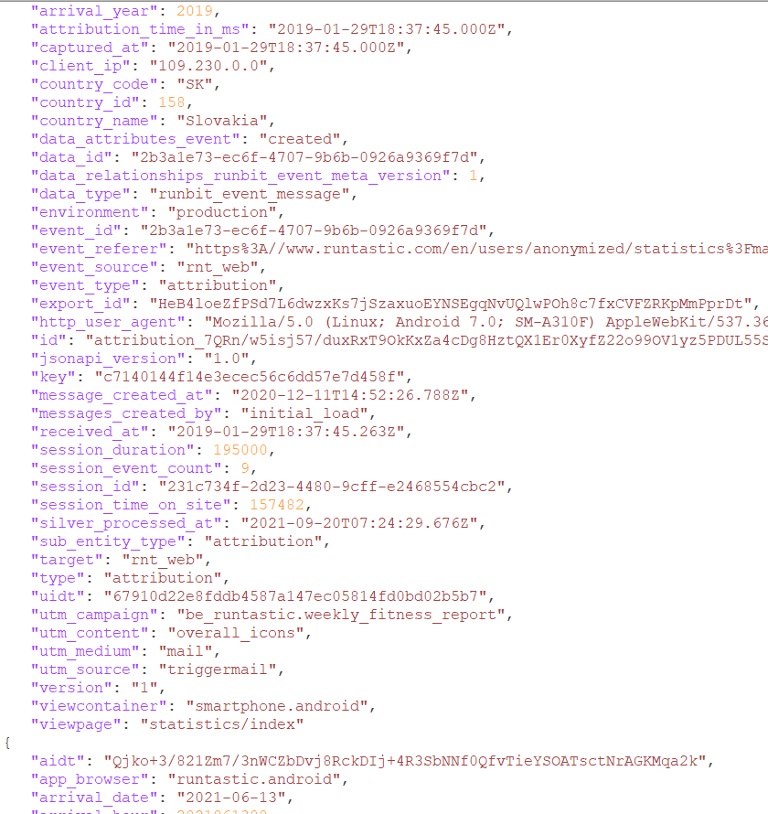
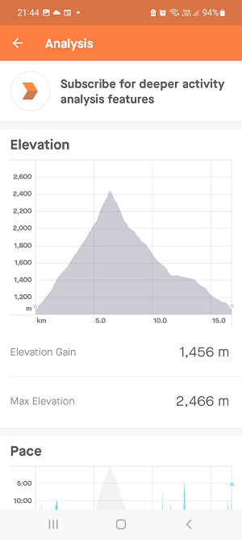
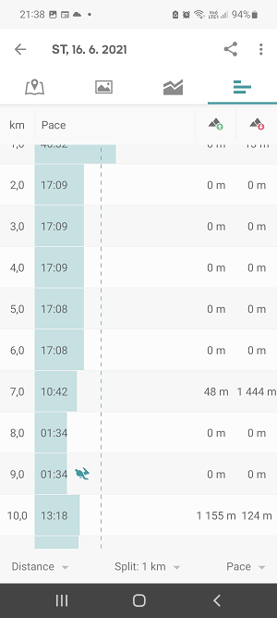
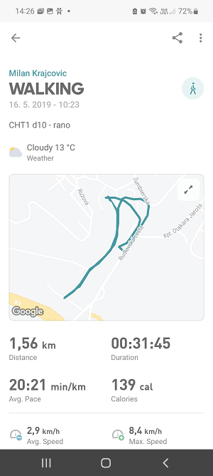
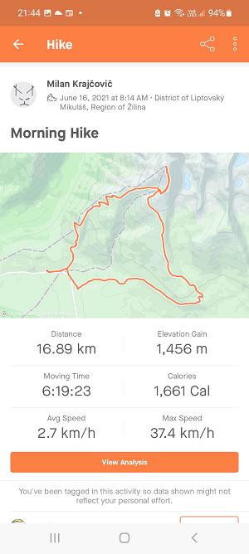
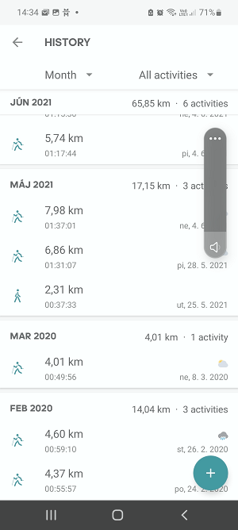
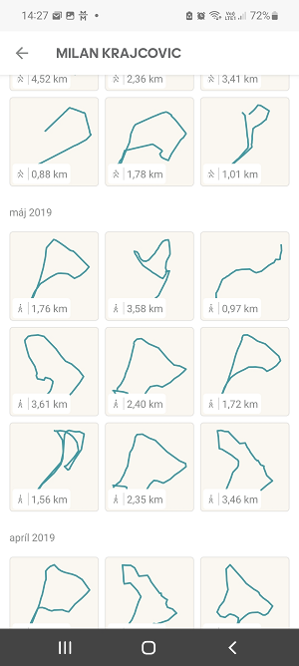
Počas liečby stále športujem
zaznamenával som svoje športové aktivity aj v celom období od začiatku ochorenia, pred i po operácii, počas CHT, a ďalší rok
možno by sa v nich dali nájsť zaujímavé korelácie
elektronické dáta, štandardný formát
… má niekto záujem?

Slide 5
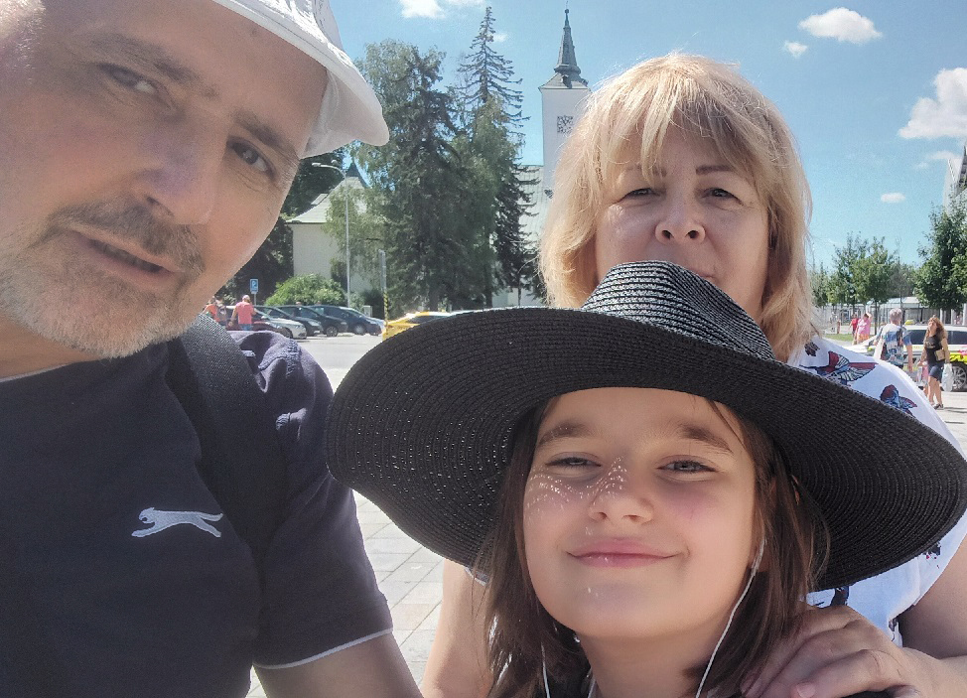
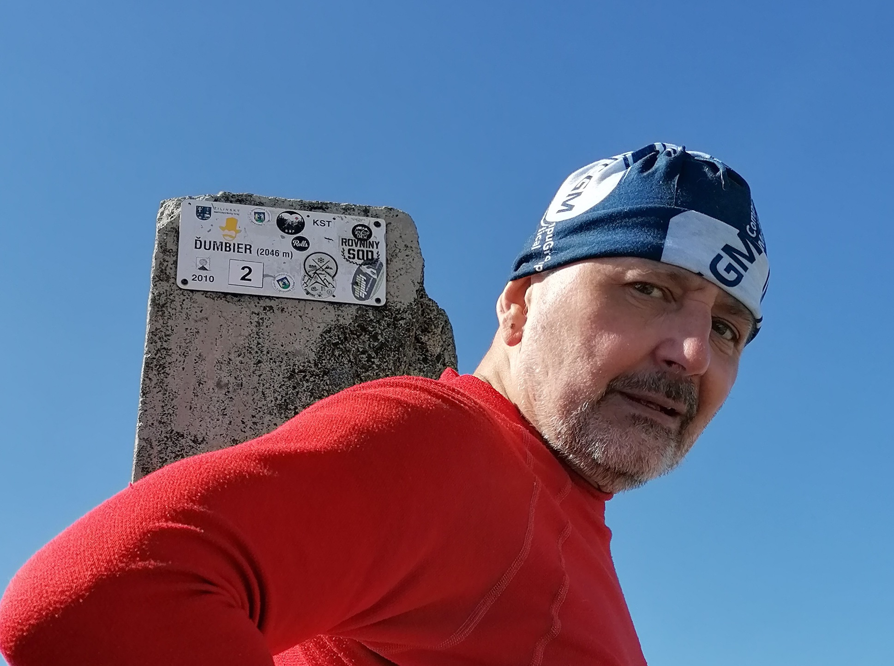
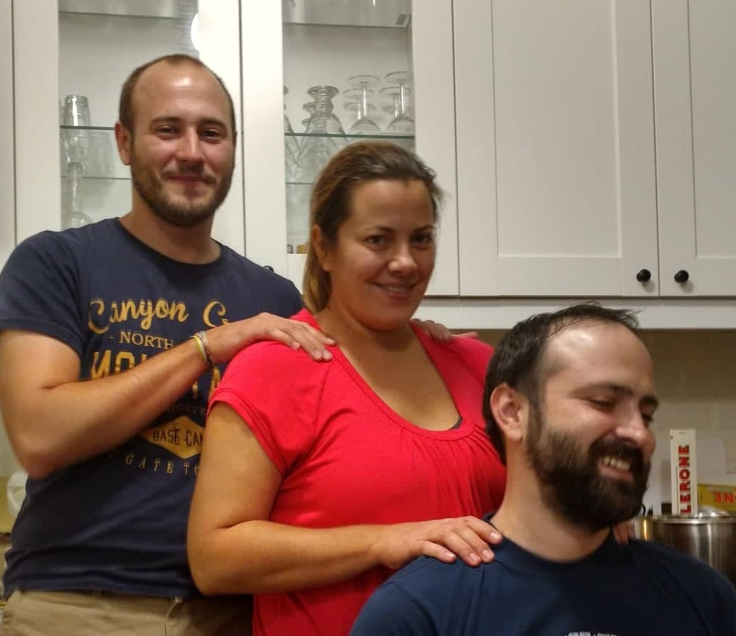
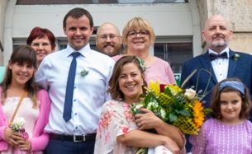
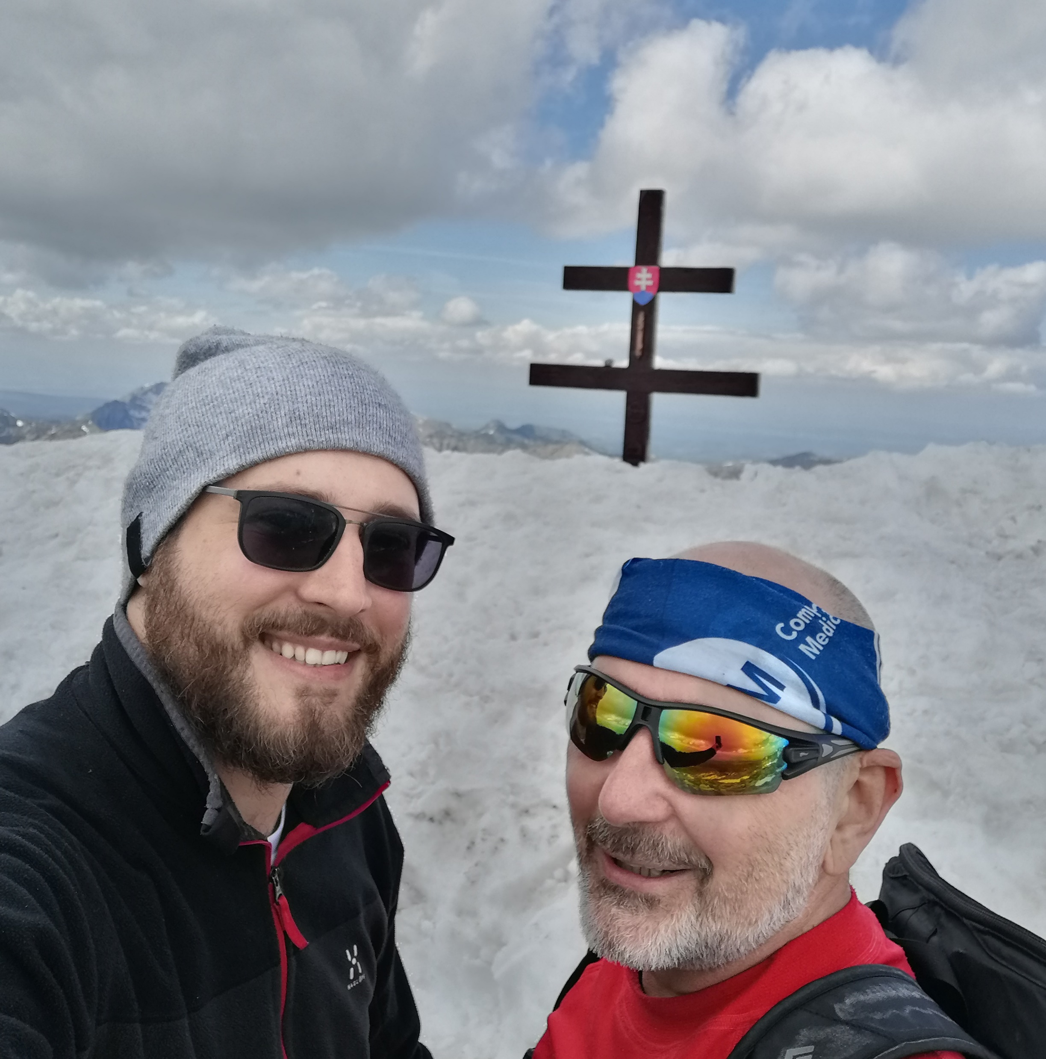
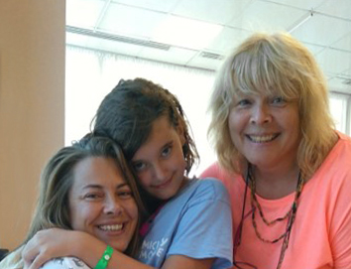
Ďakujem za každý nový deň
… a za pozornosť.

Slide 6
Nech vás Sila sprevádza!

